Slide 1
Cây quản lý phạm vi
Bài toán quản lý phạm vi
Nguyên lý chia để trị trong quản lý phạm vi
Cấu trúc cây quản lý khoảng, các thao tác trên cây
Cấu trúc cây nhị thức, các thao tác trên cây

Slide 2
Segment trees
Một dạng cây nhị phân đầy đủ, mỗi nút quản lý một dãy liên tiếp các phần tử, chứa thông tin tổng hợp của các phần tử mà nó quản lý
Nguyên lý chia để trị: Mỗi nút phân quyền cho hai nút con, mỗi nút con quản lý một nửa phạm vi theo cách tương tự…

Slide 3
Bài toán ví dụ
Quản lý một tập cố định $n$ nhân viên đánh số từ 1 tới $n$, mỗi nhân viên có lương $salary\left[i\right]$
Hai thao tác
  Update($k,w$): Thay đổi lương nhân viên $k$ thành $w$
  Query($i,j$): Trả về tổng lương trong số các nhân viên $i…j$

Slide 4
Cấu trúc segment tree
Mỗi nút quản lý một dãy các nhân viên liên tiếp, chứa tổng lương các nhân viên mà nó quản lý.
Nút gốc quản lý các phần tử từ 1 tới $n$.
Nếu một nút $x$ quản lý dãy các phần tử $l_{x}…h_{x}$ ($l_{x}<h_{x}$)
  $m=\left\lfloor \left(l_{x}+h_{x}\right)/2\right\rfloor$
  Con trái quản lý các phần tử $l_{x}…m$
  Con phải quản lý các phần tử từ $m+1…h_{x}$
Nếu một nút $x$ chỉ quản lý một phần tử ($l_{x}=h_{x}$)
  Lá: $leaf\left[i\right]$ = nút lá quản lý trực tiếp đối tượng $i$. ($leaf\left[l_{x}\right]=x$)

Slide 5
Cây quản lý đoạn
$depth ≤ \left\lceil lg n\right\rceil$
$height=Ο\left(\lg{n}\right)$
Biểu diễn bằng mảng: Chỉ số < $4n$
1…8
1
1…4
2
5…8
3
1…2
4
3…4
5
5…6
6
7…8
7
[1]
8
[2]
9
[3]
10
[4]
11
[5]
12
[6]
13
[7]
14
[8]
15
1
2
3
4
5
6
7
8

Slide 6
36
16
20
6
10
9
11
2
4
7
3
8
1
5
6
2
4
7
3
8
1
5
6
salary
1
2
3
4
5
6
7
8

Slide 7
Cài đặt
Các nút đánh số 1, 2, …, 4$n$
Nút $x$ có con trái $2x$, con phải $2x+1$, cha $⌊x/2⌋$
Nút $x$ quản lý các đối tượng từ $l\left[x\right]$ tới $h\left[x\right]$, chứa tổng lương các đối tượng này trong $sum\left[x\right]$
$leaf\left[i\right]$ = nút lá quản lý trực tiếp đối tượng $i$ ($i=1,2,…,n$)

Slide 8
struct TSegmentTree
{
int L[4 * maxN], H[4 * maxN], sum[4 * maxN];
int leaf[maxN];
…
};
TSegmentTree tree;

Slide 9
Dựng cây
Phép dựng cây được thực hiện đệ quy bằng thủ tục $Build\left(x,low,high\right)$: Dựng cây gốc $x$ quản lý $low$…$high$:
  Lưu trữ phạm vi: $\left[l_{x},h_{x}\right]=\left[low,high\right]$
  Nếu $low=high$, $x$ là lá:
    Cập nhật $leaf\left[low\right]=x$ và $sum\left[x\right]=salary\left[low\right]$
  Nếu $low<high$, $x$ là nhánh:
    Tính $middle=⌊(low+high)/2⌋$
    Dựng cây con trái $Build\left(2x,low,middle\right)$
    Dựng cây con phải $Build\left(2x+1,middle+1,high\right)$
    Cập nhật thông tin tổng $sum\left[x\right]=sum\left[2x\right]+sum\left[2x+1\right]$
Phép dựng cây $Build\left(1,1,n\right)$ cần thời gian $Θ\left(n\right)$.

Slide 10
void Build(int x, int low, int high) //Dựng cây gốc x quản lý phạm vi [low...high]
{
L[x] = low; H[x] = High;
if (low == high) //x là lá
{
sum[x] = salary[low];
leaf[low] = x;
}
else //x là nhánh
{
int middle = (low + high) / 2;
Build(2 * x, low, middle); Build(2 * x + 1, middle + 1, high); //dựng con trái và phải
sum[x] = sum[2 * x] + sum[2 * x + 1]; //cập nhật thông tin tổng
}
}

Slide 11
Cập nhật (từ dưới lên)
$Update\left(k,w\right)$: thay đổi $salary\left[k\right]=w$
  Nhảy tới nút lá $x$ quản lý trực tiếp $k$
  Đi từ $x$ lên gốc, cập nhật lại sự thay đổi thông tin tổng trong các nút đi qua
Thời gian: $Θ\left(\log{n}\right)$

Slide 12
Update(6, 10)
36
45
16
20
29
6
10
9
18
11
2
4
7
3
8
1
10
5
6
2
4
7
3
8
1
10
5
6
lương
1
2
3
4
5
6
7
8

Slide 13
void Update(int k, int w)
{
int x = leaf[k];
sum[x] = w;
for (x /= 2; x > 0; x /= 2)
sum[x] = sum[2 * x] + sum[2 * x + 1];
}

Slide 14
Cập nhật (từ trên xuống)
$Update\left(k,w\right)$: thay đổi $salary\left[k\right]=w$
  Bắt đầu từ gốc đi xuống bằng đệ quy
  Tại mỗi bước, xác định $k∈$ nhánh trái hay nhánh phải, đệ quy đi tiếp đến lá, cập nhật $sum[\text{l}\text{á}] = w$
  Trước khi thoát đệ quy, cập nhật $sum\left[x\right]$ theo $sum\left[2x\right]$ và $sum\left[2x+1\right]$
Thời gian: $Θ\left(\log{n}\right)$, thuận lợi trong trường hợp không có mảng leaf hoặc dùng lazy propagation

Slide 15
Update(6, 10)
36
45
16
20
29
6
10
9
18
11
2
4
7
3
8
1
10
5
6
2
4
7
3
8
1
10
5
6
lương
1
2
3
4
5
6
7
8

Slide 16
int uk, uw;
void UpdateIn(int x)
{
if (l[x] == h[x])
{
sum[x] = uw; return;
}
int middle = (l[x] + h[x]) / 2;
uk <= middle ?
UpdateIn(2 * x) : UpdateIn(2 * x + 1);
sum[x] = sum[2 * x] + sum[2 * x + 1];
}
void Update(int k, int w)
{
uk = k; uw = w;
UpdateIn(1);
}

Slide 17
Truy vấn
$Query\left(i,j\right)$: Trả về tổng lương các nhân viên từ $i$ tới $j$.
Hàm $Request\left(x\right)$: “Hỏi” nút $x$ tổng lương các nhân viên do $x$ quản lý nằm trong phạm vi truy vấn $\left[i,j\right]$
  $l_{x}…h_{x}$: Phạm vi quản lý của nút $x$
  Nếu $\left[l_{x},h_{x}\right]∩\left[i,j\right]=∅$, trả về 0
  Nếu $\left[l_{x},h_{x}\right]⊆\left[i,j\right]$, trả về $sum\left[x\right]$
  Nếu không, thực hiện hàm Request “hỏi” 2 nút con, lấy tổng 2 kết quả thu được
$Query\left(a,b\right)=Request\left(1\right)$

Slide 18
int qi, qj;
int Request(int x)
{
if ([L_{x}, H_{x}] ∩ [qi, qj] == ∅) return 0;
if ([L_{x}, H_{x}] ⊆ [qi, qj]) return sum[x];
return Request(2 * x) + Request(2 * x + 1);
}
int Query(int i, int j)
{
qi = i; qj = j;
return Request(1);
}
Số lời gọi Request = 2 * số phép “+” cộng thêm 1
Phép + chỉ thực hiện nếu: $\left[l_{x},h_{x}\right]$ có giao với $\left[i,j\right]$ nhưng không nằm trong $\left[i,j\right]$

Slide 19
Query(10, 80)
`
1...100
1...50
51...100
1...25
26...50
51...75
76...100
1...12
13…25
26…38
39…50
51…63
64…75
76…88
89…100
Ở mỗi độ sâu có tối đa 2 đoạn sơ cấp có giao với $\left[i,j\right]$ nhưng không nằm trong $\left[i,j\right]$
Số phép “+”: $Ο\left(\log{n}\right)$
Thời gian: $Ο\left(\log{n}\right)$

Slide 20
struct TSegmentTree
{
int L[4 * maxN], H[4 * maxN], sum[4 * maxN];
int leaf[maxN];
void Build(int x, int low, int high);
void Update(int k, int w);
int Query(int i, int j);
};
TSegmentTree tree;

Slide 21
Fenwick trees
Một dạng cây khác quản lý thông tin theo cách tương tự…
Không tổng quát bằng segment trees: Mọi thao tác trên Fenwick tree có thể làm bởi segment tree nhưng điều ngược lại không đúng.
Tuy nhiên tốc độ Fenwick trees tốt hơn nhiều so với segment trees và cài đặt đơn giản hơn.

Slide 22
Biểu diễn số nguyên có dấu
11001101
+00011001
---------
11100110
Dãy bit | uint8_t | int8_t
00000000 | 0 | 0
00000001 | 1 | 1
00011001 | 25 | 25
01111111 | 127 | 127
10000000 | 128 | -128
10000001 | 129 | -127
11001101 | 205 | -51
11100110 | 230 | -26
11111111 | 255 | -1
205 + 25 = 230
-51 + 25 = -26

Slide 23
Phép +1
Tìm bit 0 thấp nhất
Thay bởi 1
Đặt các bit thấp hơn thành 0
1
0
1
0
1
1
1
+
1
0
1
1
0
0

Slide 24
Phép $−x$
Dãy toàn bit 1 ứng với giá trị -1
$x+\text{\sim } x=−1$
$−x=\text{\sim } x+1$
0
1
1
0
1
1
1
0
$$=x$$
+
1
0
0
1
0
0
0
1
$$=\text{\sim }x$$
1
1
1
1
1
1
1
1
$$=−1$$

Slide 25
Tách bit 1 tận cùng
Công thức:$x\text{ \& }−x$
$$p$$
$$1$$
0…0
$$=x$$
$$p$$
$$1$$
0…0
$$=x$$
&
$$\overline{p}$$
$$1$$
0…0
$$\overline{p}$$
$$0$$
1…1
$$=−x$$
$$=\text{\sim }x$$
$$\overline{p}$$
$$1$$
0…0
$=\text{\sim }x+1=−x$
$$1$$
0…0
Ý nghĩa?

Slide 26
Tắt bit 1 tận cùng
Công thức: $x−=x\text{ \& }−x$
$$p$$
$$1$$
0…0
$$=x$$
$$−$$
$$1$$
0…0
$$=x\text{ \& }−x$$
$$p$$
0
0…0
$$=x−\left(x \text{\& }−x\right)$$

Slide 27
Tắt bit 1 tận cùng
Công thức (tốt hơn): $x\text{ \&= }x −1$
$$p$$
$$1$$
0…0
$$=x$$
&
$$p$$
0
$$1…1$$
$$=x−1$$
$$p$$
0
0…0
$$=x\text{ \& }\left(x−1\right)$$

Slide 28
Cây nhị thức
Cây nhị thức $B_{h}$:
  Nếu $h=0$, $B_{0}$ là cây chỉ gồm 1 nút
  Nếu $h>0$, $B_{h}$ được tạo thành từ hai cây nhị thức $B_{h−1}$ bằng cách cho gốc một cây nhị thức $B_{h−1}$ làm con trái nhất của gốc cây kia
$$B_{0}$$
$$B_{h−1}$$
$$B_{h−1}$$
$$B_{h}$$

Slide 29
$$B_{4}$$
1
$$B_{3}$$
$$B_{2}$$
$$B_{1}$$
$$B_{0}$$
4
$$B_{2}$$
$$B_{1}$$
$$B_{0}$$
$$B_{1}$$
$$B_{0}$$
$$B_{0}$$
6
$$B_{1}$$
$$B_{0}$$
$$B_{0}$$
$$B_{0}$$
4
$$B_{0}$$
1
$B_{h}$ có chiều cao $h$ và $n=2^{h}$ nút
$C_{h}^{d}$ nút ở độ sâu $d$ ($d=0,1,…,h$)
Các nút con là gốc của các cây $B_{h−1},$ $B_{h−2}…,B_{0}$
16

Slide 30
Chỉ số nhị phân
Duyệt cây nhị thức theo thứ tự sau
Đánh số các nút từ 1 trở đi theo hệ nhị phân…
void Visit(x);
{
for (∀y ∈ Con(x))
Visit(y);
«Đánh số x»;
};
Visit(gốc);

Slide 31
1000
1100
0100
0110
0111
1010
1011
0010
0011
0101
1001
0001
1
2
3
4
5
6
7
8
9
10
11
12
Mảng đánh số từ 1 ≡ Rừng các cây nhị thức
Số nút trong nhánh gốc $x$ ?
Công thức tìm cha của $x$ ?
Công thức liệt kê con của $x$ ?

Slide 32
1
2
3
4
5
6
7
8
9
10
11
12

Slide 33
1000
1100
0100
0110
0111
1010
1011
0010
0011
0101
1001
0001
1
2
3
4
5
6
7
8
9
10
11
12

Slide 34
Số nút trong nhánh gốc $x$
Nếu $x$ là gốc cây $B_{k}$
  Nhánh gốc $x$ có $2^{k}$ nút
  Chỉ số của $x$ chia hết cho $2^{k}$ tức là $x$ có biểu diễn nhị phân dạng:
  $$x=…1\underset{k cs 0}{\underbrace{0…0}}$$
  Vậy để tính số nút trong nhánh gốc $x$ ta chỉ cần tách chữ số 1 cuối cùng nối thêm dãy số 0 đứng sau.
Xem hình vẽ để kiểm chứng nhận xét trên

Slide 35
$?100$: Nhánh có 4 nút
$1000$: Nhánh có 8 nút
1000
1100
$???1$: Nhánh chỉ có 1 nút
$??10$: Nhánh có 2 nút
0100
0110
0111
1010
1011
0010
0011
0101
1001
0001
1
2
3
4
5
6
7
8
9
10
11
12
Số nút trong nhánh gốc $x$:
$$x\text{ \& }−x$$

Slide 36
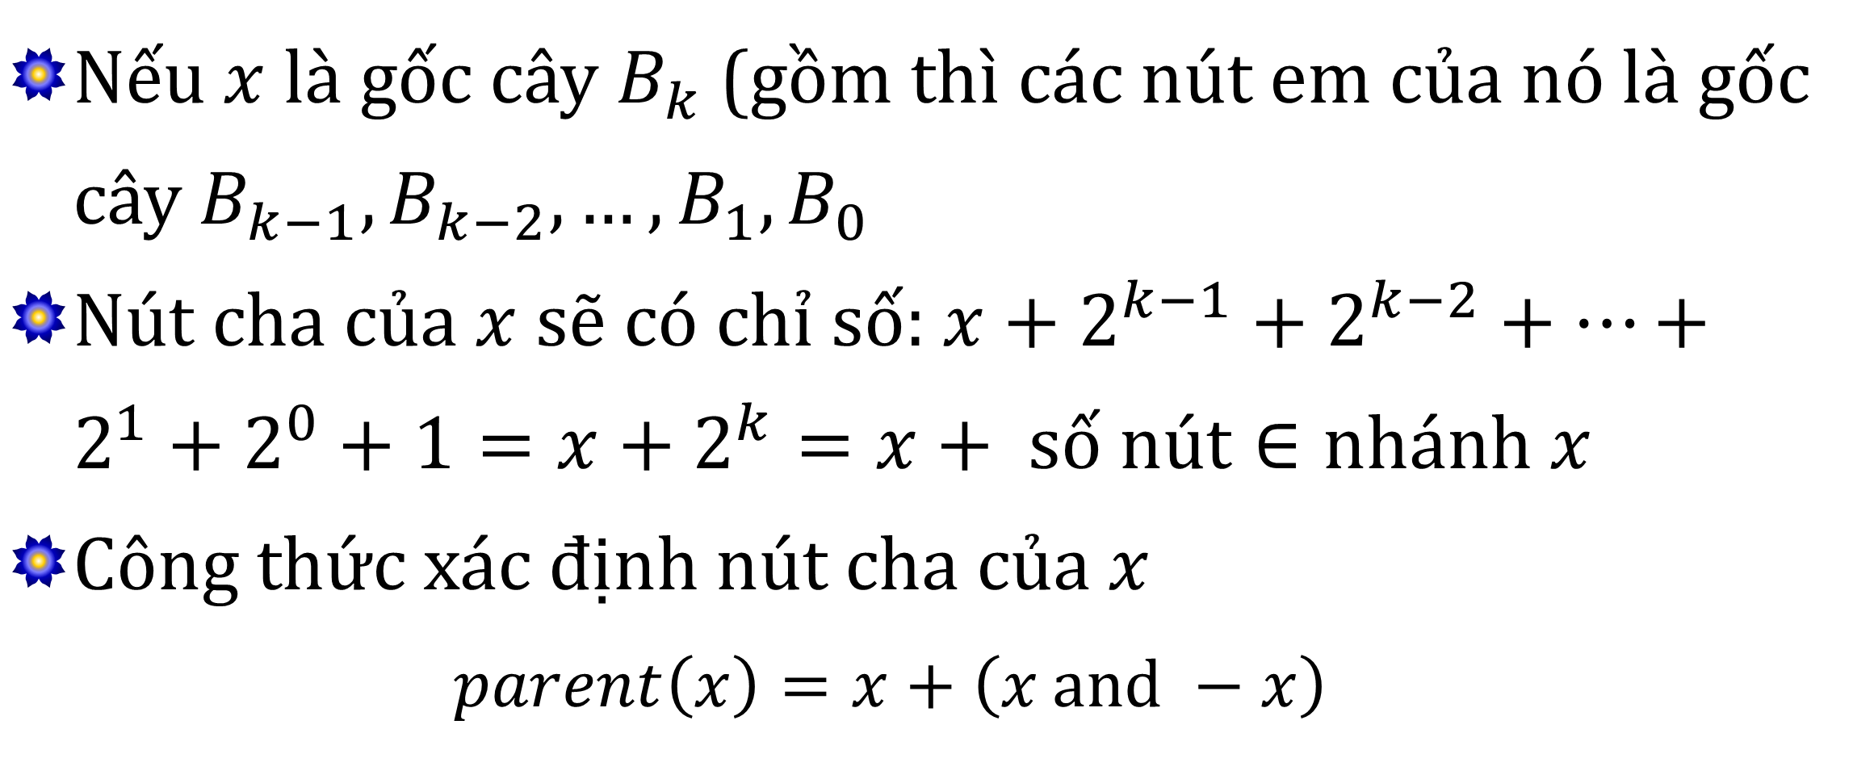
Tìm nút cha của $x$
Nếu $x$ là gốc cây $B_{k}$ (gồm thì các nút em của nó là gốc cây $B_{k−1},B_{k−2},…,B_{1},B_{0}$
Nút cha của $x$ sẽ có chỉ số: $x+2^{k−1}+2^{k−2}+…+2^{1}+2^{0}+1=x+2^{k}=x+ \text{s}\text{ố }\text{n}\text{ú}\text{t}∈\text{nh}\text{á}\text{nh} x$
Công thức xác định nút cha của $x$
  $$parent\left(x\right)=x+\left(x \text{and} −x\right)$$

Slide 37
……
$$x$$
……
$$2^{k}$$
nút
$$2^{k−1}$$
nút
$$2^{k−2}$$
nút
$2^{0}$ nút
Chỉ số $=x+2^{k}=x+\left(x\text{ \& }−x\right)$

Slide 38
1000
1100
0100
0110
0111
1010
1011
0010
0011
0101
1001
0001
1
2
3
4
5
6
7
8
9
10
11
12
0100 + 100 = 0110+10 = 0111+1 = 1000
(Theo hệ nhị phân)

Slide 39
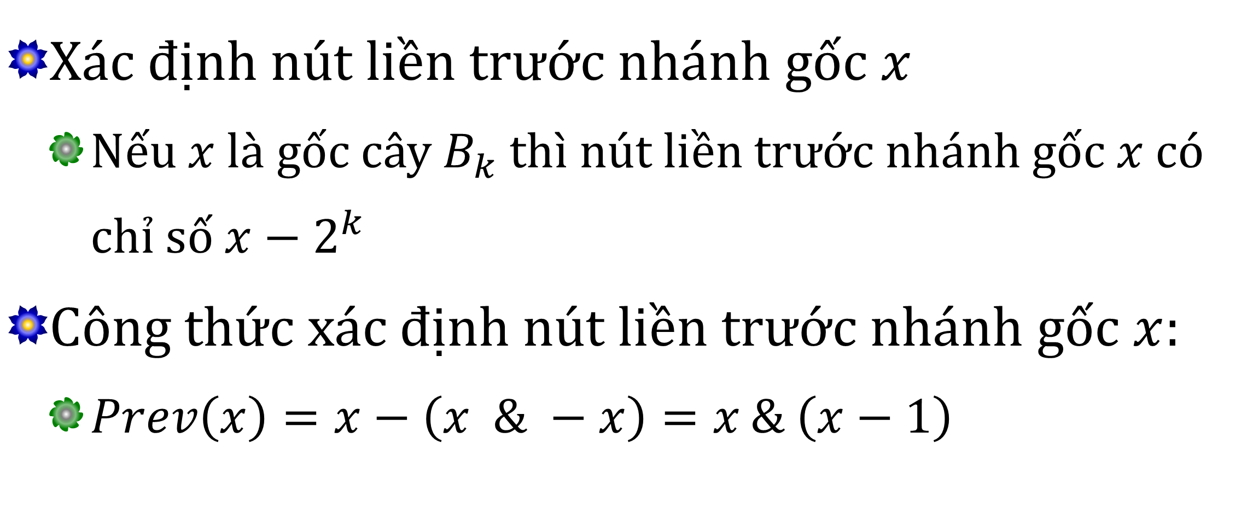
Tìm nút liền trước nhánh gốc $x$
Xác định nút liền trước nhánh gốc $x$
  Nếu $x$ là gốc cây $B_{k}$ thì nút liền trước nhánh gốc $x$ có chỉ số $x−2^{k}$
Công thức xác định nút liền trước nhánh gốc $x$:
  $Prev\left(x\right)=x−\left(x \text{ \& }−x\right)=x\text{ \& }\left(x−1\right)$

Slide 40
1000
1100
0100
0110
0111
1010
1011
0010
0011
0101
1001
0001
1
2
3
4
5
6
7
8
9
10
11
12
Nút liền trước nhánh gốc $x$:
$$x−\left(x\text{ \& }−x\right)=x\text{ \& }\left(x−1\right)$$

Slide 41
Bài toán ví dụ
Quản lý một tập cố định $n$ nhân viên đánh số từ 1 tới $n$, mỗi nhân viên có lương $salary\left[i\right]$
Hai thao tác
  Increase($k,Δ$): Tăng lương nhân viên $k$ lên $Δ$
  Query1($i$): Trả về tổng lương trong số các nhân viên $1…i$

Slide 42
Binary Indexed Trees (Fenwick trees)
Đánh số các nút từ 1 tới $n$, đồng nhất nút với số thứ tự
Mỗi nút quản lý trực tiếp một phần tử, trong bài toán ví dụ, nút $x$ chứa lương của người thứ $x$: $salary\left[x\right]$
Nút $x$ là gốc của nhánh cây chứa $\left(x \text{\&} –x\right)$ nút và có nút cha là nút $parent\left(x\right)=x+\left(x \text{\&} −x\right)$
Mỗi nút $x$ còn chứa $sum\left[x\right]$ là tổng lương của những người bị quản lý trực tiếp trong nhánh $x$

Slide 43
38
40
16
8
4
23
8
9
5
1
12
3
salary
3
6
5
2
1
7
4
10
12
11
8
9
1
2
3
4
5
6
7
8
9
10
11
12

Slide 44
Dựng cây
Trong trường hợp lương ban đầu bằng 0, ta chỉ cần đặt $salary\left[1…n\right]=0$ và $sum\left[1…n\right]=0$
Trong trường hợp mảng $salary$ ban đầu có giá trị khởi tạo, có hai cách dựng cây (mảng sum)
  Dùng phép update để tăng giảm lương và cập nhật trên cây (nói sau). ĐPT $Ο\left(n\log{n}\right)$
  Với mỗi nút $x$ lấy $salary\left[x\right]$ cộng với các $sum\left[y\right]$ với $∀y$ là con của $x$. ĐPT $Ο\left(n\right)$.

Slide 45
void GetSum(int x)
{
sum[x] = salary[x];
int q = x & (x - 1); //nút liền trước nhánh gốc x
for (int y = x - 1; y > q; y &= y - 1) sum[x] += sum[y];
}
void BuildTree()
{
for (int x = 1; x <= n; ++x) GetSum(x);
}
Con út của $x$
$$y=\text{anh}\left(y\right)$$

Slide 46
$$q$$
$$x$$
38
9
17
40
16
8
4
23
23
8
8
9
5
1
12
3
salary
3
6
5
2
1
7
4
10
12
11
8
9
9
1
2
3
4
5
6
7
8
9
10
11
12

Slide 47
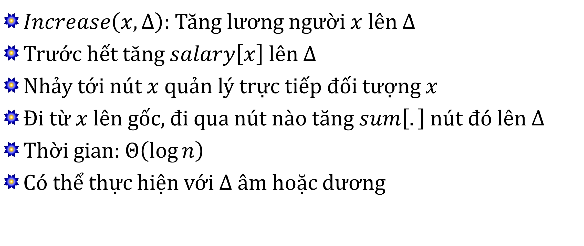
Tăng/giảm lương
$Increase\left(x,Δ\right)$: Tăng lương người $x$ lên $Δ$
Trước hết tăng $salary\left[x\right]$ lên $Δ$
Nhảy tới nút $x$ quản lý trực tiếp đối tượng $x$
Đi từ $x$ lên gốc, đi qua nút nào tăng $sum\left[.\right]$ nút đó lên $Δ$
Thời gian: $Θ\left(\log{n}\right)$
Có thể thực hiện với $Δ$ âm hoặc dương

Slide 48
38
48
40
16
26
8
4
23
8
9
5
15
1
12
+10
3
salary
3
6
5
15
2
1
7
4
10
12
11
8
9
1
2
3
4
5
6
7
8
9
10
11
12
Increase(3, 10)

Slide 49
void Increase(int x, int Δ)
{
for (; x <= n; x += x & -x)
sum[x] += Δ;
}

Slide 50
Cập nhật
$Update\left(k,w\right)$: Đặt $salary\left[k\right]=w$
Được thực hiện bởi lệnh
$$Increase\left(k,w−salary\left[k\right]\right);$$

Slide 51
Truy vấn nửa khoảng
$Query1\left(x\right)$: Trả về tổng lương những người từ 1 tới $x$
Thuật toán:
  Nhảy tới nút $x$, nhánh gốc $x$ nằm hoàn toàn trong phạm vi truy vấn, cộng vào kết quả.
  Nhảy sang nút liền trước nhánh đó và lặp lại… stop khi nhảy về 0
Thời gian $Ο\left(\log{n}\right)$

Slide 52
38
40
16
8
4
23
8
9
5
1
12
3
salary
3
6
5
2
1
7
4
10
12
11
8
9
1
2
3
4
5
6
7
8
9
10
11
12
Query1(7)
4
+
8
+
16
=
28

Slide 53
int Query1(int x)
{
int res = 0;
for (; x > 0; x &= x - 1) res += sum[x];
return res;
}
$$x=\text{n}\text{ú}\text{t} \text{li}\text{ề}\text{n} \text{tr}\text{ướ}\text{c} \text{nh}\text{á}\text{nh} \text{g}\text{ố}\text{c} x$$

Slide 54
Truy vấn
$Query\left(i,j\right)$: Trả về tổng lương những người từ $i$ tới $j$.
Được thực hiện bởi hai lệnh $Query1$
$Query\left(i,j\right)=Query1\left(j\right)−Query1\left(i−1\right)$

Slide 55
Tìm vị trí
Bài toán: Giả sử lương của mọi người không bao giờ là số âm (nhưng có thể bằng 0)
Trả lời thêm 1 truy vấn Find($t$): Tìm $x$ lớn nhất sao cho tổng lương của những người từ 1 tới $x$ không vượt quá $t$.
Thuật toán dễ dàng trên Segment Trees. Còn trên Binary Indexed Trees?

Slide 56
Tìm vị trí (ý tưởng thuật toán)
Gọi $p$ là lũy thừa lớn nhất của 2 thỏa mãn $p≤n$
Đứng tại vị trí $x=0$
  Xét vị trí cách $x$ đúng $p$ bước: $y=x+p$
  Nếu $y≤n$ và $sum\left[y\right]≤t$: Đặt $x=y$ và $t−=sum[y]$
  Lặp lại với $p/=2$ cho tới khi $p=0$
Sau vòng lặp, $x$ là vị trí cần tìm. ĐPT $Ο\left(\log{n}\right)$

Slide 57
int Find(int t)
{
int p = 1;
while (p * 2 ≤ n) p *= 2;
int x = 0;
for (; p > 0; p /= 2)
{
int y = x + p;
if (y ≤ n && sum[y] ≤ t) x = y, t -= sum[y];
}
return x;
}

Slide 58
38
40
16
8
4
23
8
9
5
1
12
3
salary
3
6
5
2
1
7
4
10
12
11
8
9
1
2
3
4
5
6
7
8
9
10
11
12
38
16
8
1
Find(18)
$$t=18$$
$$t=2$$
$$t=1$$

Slide 59
Khoảng sơ cấp
Một số CTDL quản lý phạm vi 1 chiều:
  Cây tìm kiếm nhị phân, Cây quản lý đoạn, Cây chỉ số nhị phân
  Các cấu trúc khác: Skip Lists, Young Tables
Cách quản lý
  Mỗi nút chứa thông tin tổng hợp từ một dãy các đối tượng liên tiếp mà nó quản lý hình thành nên các “khoảng sơ cấp”
  Mỗi đối tượng thuộc phạm vi quản lý của $Ο\left(\log{n}\right)$ khoảng sơ cấp.

Slide 60
36
16
20
6
10
9
11
2
4
7
3
8
1
5
6
2
4
7
3
8
1
5
6
salary
1
2
3
4
5
6
7
8

Slide 61
38
40
16
8
4
23
8
9
5
1
12
3
salary
3
6
5
2
1
7
4
10
12
11
8
9
1
2
3
4
5
6
7
8
9
10
11
12

Slide 62
Nguyên lý cập nhật
Nguyên lý cập nhật: Mỗi khi một phần tử bị thay đổi, tất cả các khoảng sơ cấp quản lý nó cần phải cập nhật lại.

Slide 63
Update(6, 10)
36
45
16
20
29
6
10
9
18
11
2
4
7
3
8
1
10
5
6
2
4
7
3
8
1
10
5
6
lương
1
2
3
4
5
6
7
8

Slide 64
38
48
40
16
26
8
4
23
8
9
5
15
1
12
+10
3
salary
3
6
5
15
2
1
7
4
10
12
11
8
9
1
2
3
4
5
6
7
8
9
10
11
12
Increase(3, 10)

Slide 65
Nguyên lý truy vấn
Nguyên lý truy vấn: Khi cần truy vấn thông tin tổng hợp từ một dãy các phần từ từ $a$ tới $b$, ta tách khoảng $\left[a,b\right]$ thành $Ο\left(\log{n}\right)$ khoảng sơ cấp liên tiếp rời nhau và tổng hợp thông tin từ những khoảng sơ cấp thay vì phải truy cập riêng rẽ từng phần tử.

Slide 66
36
16
20
6
10
9
11
2
4
7
3
8
1
5
6
2
4
7
3
8
1
5
6
salary
1
2
3
4
5
6
7
8

Slide 67
38
40
16
8
4
23
8
9
5
1
12
3
salary
3
6
5
2
1
7
4
10
12
11
8
9
1
2
3
4
5
6
7
8
9
10
11
12

